Slide 1
Voorkomen van ongevallen en EHBO
Hoofdstuk 9: Stoornissen in de ademhaling

Slide 2
Wat gaan we doen vandaag?
Wat weten we nog?
Bonusvraag
Leerdoelen
Uitleg hoofdstuk 9 Stoornissen in de ademhaling
Opdracht
Om te onthouden en vragen
Oefenen met vaardigheden volgens planning
Oefenen met scenario’s

Slide 3
Wat weten we nog?
Pak het a4 met de post-its
Schrijf op de post-its wat je nog weet van de vorige les, overleg ook met je groepsgenoten

Slide 4
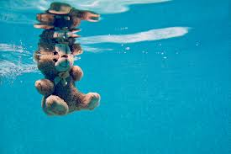
Bonusvraag
Hoe herken je een verdrinking?
dumpert.nl - Niemand ziet verdrinkend jongetje (Jongentje heeft het zonder schade overleeft)
Hoofd laag in het water, mond op waterniveau
Ogen glazig en leeg, niet in staat om te focussen of ogen gesloten
Hoofd schuin naar achteren met de mond open
Haar over het voorhoofd of de ogen
Geen benen gebruiken
Hyperventilatie of hijgen
Proberen in een bepaalde richting te zwemmen zonder vooruit te komen
Proberen om te rollen
Lijkt op een onzichtbare ladder te klimmen

Slide 5
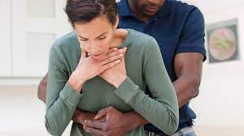
Leerdoelen
Je kunt stoornissen in de ademhaling signaleren en hulp inschakelen
Je kan ademhalingsstoornissen herkennen
Je kan een hyperventilatie herkennen
Je kan een primaire en secundaire verdrinking herkennen
Je kan bij verstikking de luchtweg vrijmaken door vijf stoten tussen de schouderbladen te geven of de Heimlichgreep toe te passen

Slide 6
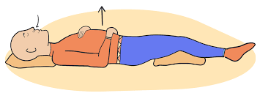
Stoornissen in de ademhaling
Door ziekte, emotie of een voorwerp kan iemand onvoldoende of niet op ene juiste manier ademen waardoor er zuurstoftekort in het lichaam kan ontstaan
Soorten ademhaling:
Borstademhaling
Borstbuikademhaling
Buikademhaling

Slide 7
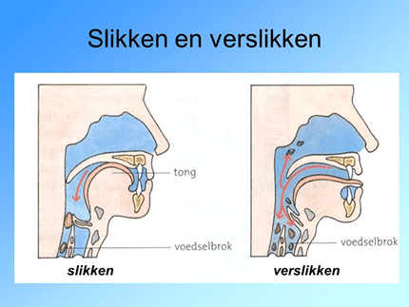
Luchtwegbelemmering
De luchtpijp wordt afgesloten door een voorwerp, bv voedsel
Er komt onvoldoende tot geen lucht in de longen → het slachtoffer stikt
Lichte verslikking
Het slachtoffer kan nog hoesten
Het slachtoffer kan nog geluid maken
Het slachtoffer kan in paniek zijn
Ernstige verslikking
Het slachtoffer kan niet meer hoesten, praten of ademen
Soms hoor je ene piepend geluid
Het slachtoffer is in paniek

Slide 8
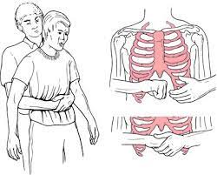
Behandeling luchtwegbelemmering
Lichte verslikking
Moedig het slachtoffer aan te hoesten
Controleer de ademhaling → bij vermindering ademhaling bel 112
Ernstige verslikking
Bel 112!
Geef met de platte hand 5 slagen tussen de schouderbladen
Pas de Heimlichgreep toe (na geslaagde heimlich moet
slachtoffer altijd naar het ziekenhuis!)

Slide 9
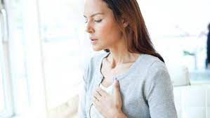
Hyperventilatie
Snelle en/of diepe ademhaling, waardoor er een tekort aan CO2 ontstaat
Iemand is duizelig, kan hoofdpijn hebben, kan druk/pijn op de borst voelen, kan angstig zijn en gevoel van doodgaan hebben
CO2 vervoert elektrolyten en zorgt ervoor dat de zuurgraad van het bloed goed is
Te weinig CO2 zorgt voor een verminderde doorbloeding → gevolg verminderd vervoer zuurstof door het lichaam. Iemand kan flauwvallen

Slide 10
Behandeling hyperventilatie
Stel het slachtoffer gerust
Laat het slachtoffer rustig zitten en rustig door de buik ademen. Dit voelt onprettig en geeft gevoel van te weinig lucht, maar werkt op de langere termijn
Bel 112 als:
na 5 minuten druk/pijn op de borst niet verdwijnt
Bij ernstige benauwdheid
Bij verlies bewustzijn anders dan flauwte

Slide 11
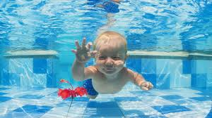
Verdrinking
1 van de meest voorkomende doodsoorzaken onder 4 jaar in en om het huis
Primaire verdrinking
Slachtoffer verdrinkt in het water
Alleen heel snel ingrijpen kan dit voorkomen
Secundaire verdrinking
Slachtoffer verdrinkt binnen 72 uur na de verdrinking in het water
Symptomen:
hoesten of moeite met ademen
moe en lusteloos
wil graag slapen
Minder goed praten, watten in het hoofd, niet goed reageren, afwijkend gedrag

Slide 12
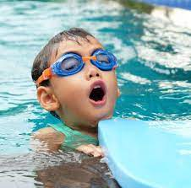
Behandeling verdrinking
Primaire verdrinking
Bel 112
Verleen eerste hulp (reanimatie)
Secundaire verdrinking
Bij twijfel bel huisarts(enpost) voor overleg
Bij geen twijfel bel 112
Verleen eerste hulp (reanimatie)

Slide 13
Opdracht
Wat heb je deze les geleerd?
Zie bijlage les 8: Afsluiter
Volgende week: hoofdstuk 10 het hart, de bloedsomloop en reanimatie
Je bent alleen thuis je huis zie je een auto-ongeluk gebeuren. Een rode auto rijdt door rood en knalt in de zijkant van de zwarte auto.
De rode auto: 2 jongens van ongeveer 19 jaar, Bram en Tom. Tom is bewusteloos en heeft nauwelijks ademhaling. Bram is bewusteloos, heeft geen ademhaling en geen hartslag.
Zwarte auto: Gezin vader Gerco en vader Sem met een peuter in stoeltje en een baby in stoeltje. Gerco is buiten bewustzijn en heeft geen ademhaling. Sem is bij bewustzijn, verward, paniek en heeft een grote hoofdwond. Baby lijkt ongedeerd, maar huilt hard. Peuter in stoeltje heeft de arm in rare stand en huilt hard.
Wat doe je?

Slide 14
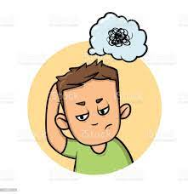
Om te onthouden
Er zijn verschillende type ademhalingsstoornissen. Bij geen of nauwelijks ademhaling of kans op snelle verergering van ademhalingsstoornissen bel je 112.
Na een geslaagde Heimlich moet een slachtoffer altijd door een arts worden gezien.
Hyperventilatie is niet schadelijk. Blijft er in rust na 5 minuten nog pijn op de borst/benauwdheid dan bel je 112.
Bij erge benauwdheid of twijfel bel de huisarts voor overleg.
Sommige slachtoffers hebben medicatie tegen bv astma laat deze innemen.
Een verdrinking kan tot 72 uur na het ongeluk dodelijk zijn

Slide 15
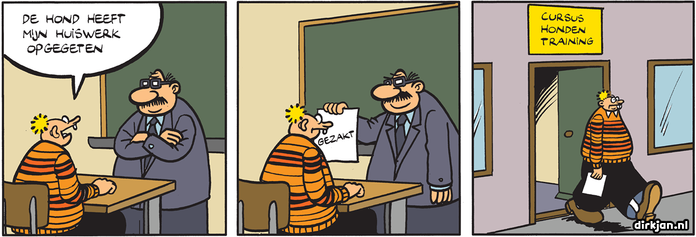
Huiswerk volgende les
Hoofdstuk 9 Stoornissen in de ademhaling
Volgende week hoofdstuk 10 het hart, bloedsomloop en reanimatie

